Slide 1



КУРСОВ ПРОЕКТ
Въведение в операционни и вградени системи на тема "Метеорологична станция"
Атидже Дживгова

Slide 2


СЪДЪРЖАНИЕ
Описание на проекта
Списък със съставни части
Блокова схема
Електрическа схема
Описание на функционалност
Заключение

Slide 3


Описание на проекта
Проектът представлява метеорологична станция, при която според количеството светлина свети LED лампа, а според температурата се изписва съответното съобщение на LCD екрана и LED RGB свети в различен цвят.
https://www.tinkercad.com/things/ciS4NLnpWSt-weather-station/editel

Slide 4
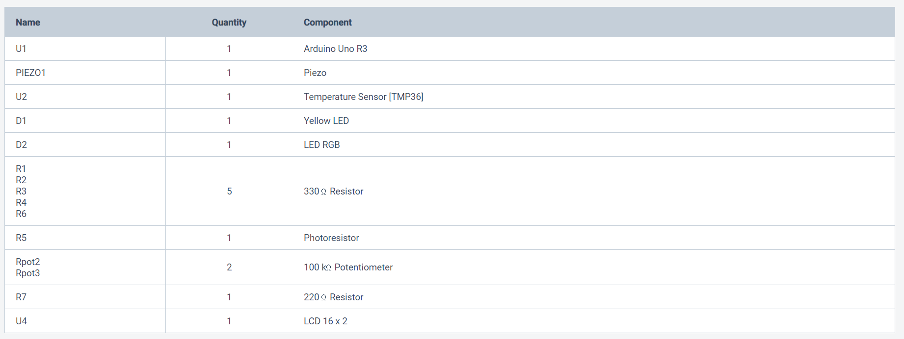
Съставни части
www.reallygreatsite.com

Slide 5
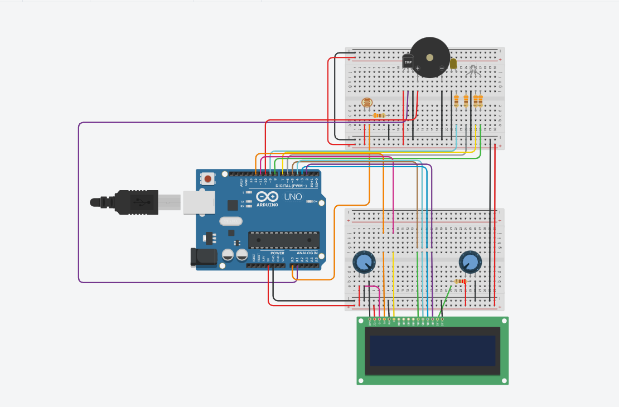
БЛОКОВА СХЕМА

Slide 6
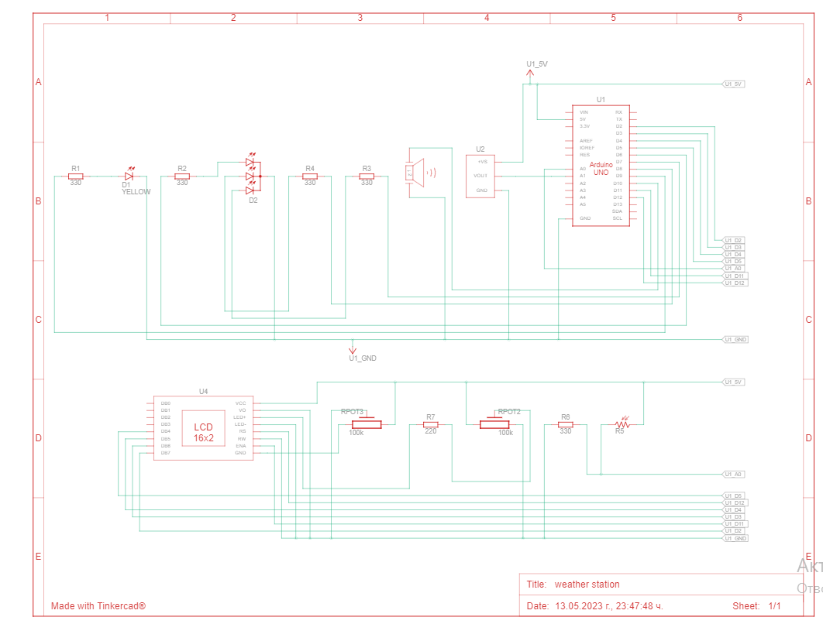
ЕЛЕКТРИЧЕСКА СХЕМА

Slide 7
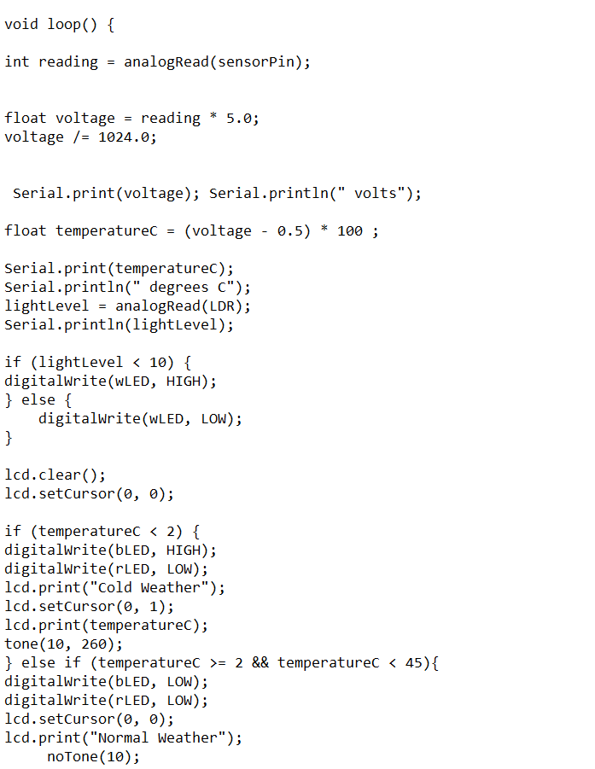
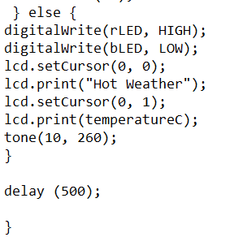
Функционалност

Slide 8
ЗАКЛЮЧЕНИЕ
Проектът има за цел да представи работата на една метеорологична станция. Проектът определено ще претърпи промени и ще се развива в бъдеще.
AtiiDj/Weather-station (github.com)

